Slide 1

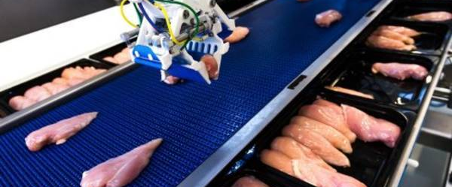
Potravinový odapad
Jan Pivoňka
Potravinářská komora ČR

Slide 2
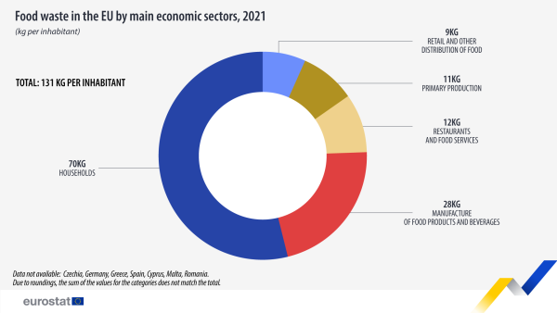
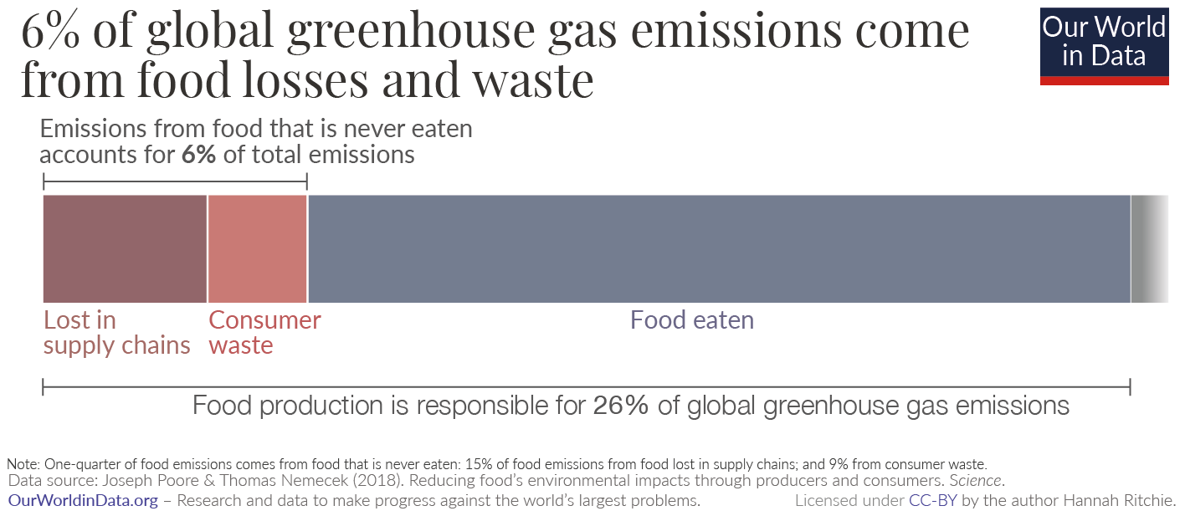
Potravinový odpad

Slide 3
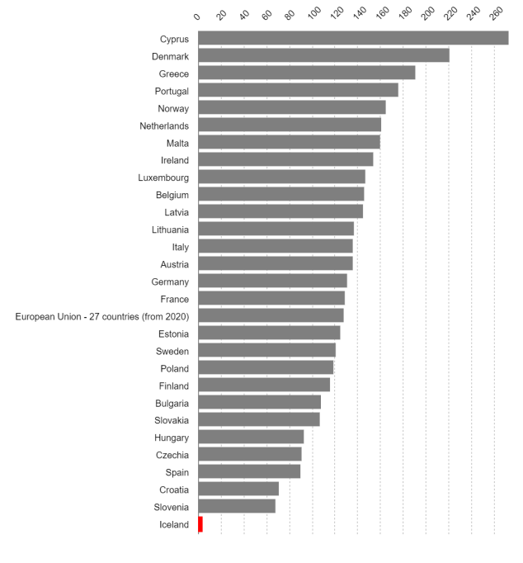
Potravinový odpad na osobu a rok celkem (2020)

Slide 4
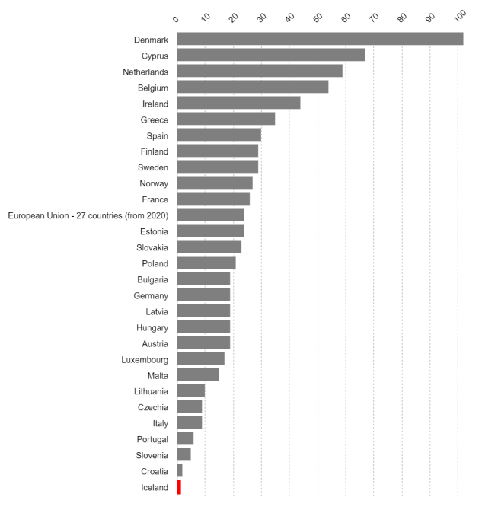
Potravinový odpad zpracování potravin na osobu a rok (2020)

Slide 5
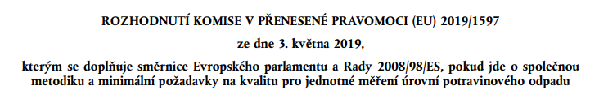
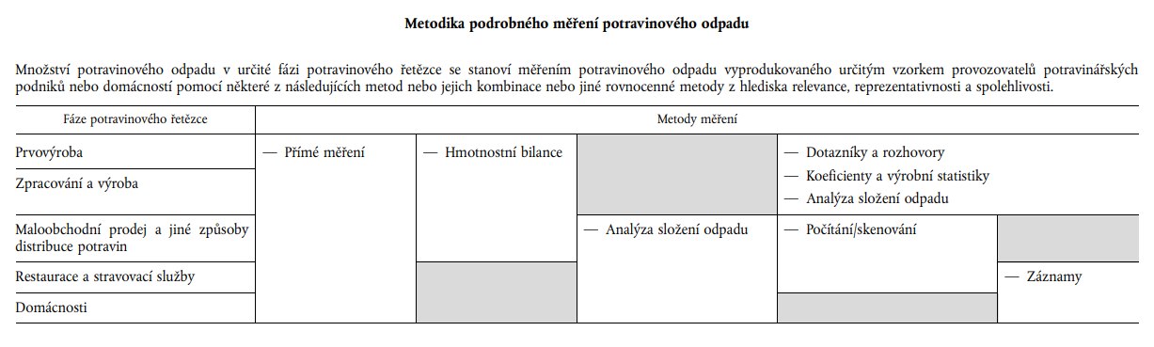
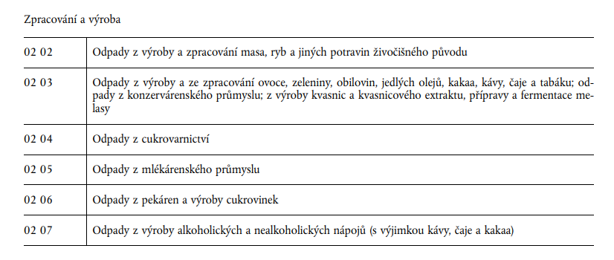
Definice potravinového odpadu:
potravinovým odpadem potraviny podle čl. 2 nařízení Evropského parlamentu a Rady (ES) č. 178/200210), které se staly odpadem

Slide 6
Přesné součty nepřesných čísel
Různé metodologie a standardy: V EU neexistuje jednotný a přísně stanovený rámec pro měření potravinového odpadu. Různé členské státy používají odlišné metody a ukazatele, což ztěžuje porovnání dat mezi jednotlivými zeměmi. Některé země mají podrobné statistiky a sofistikované systémy, zatímco jiné se spoléhají na odhady.
Závislost na dobrovolnosti: V některých případech je sběr dat na monitorování potravinového odpadu dobrovolný, což může vést k neúplným nebo zkresleným údajům.
Přesné stanovení hranice: Potravinový odpad je specifická podkategorie organického odpadu, která zahrnuje nejen neprodejnou, ale i nevyužitou a nejedlou část potravin. V mnoha případech je těžké přesně vymezit, které zbytky jsou skutečně potravinového původu, a které jsou například vedlejšími produkty výroby nebo odpadem z obalů.

Slide 7
Přístup EK
Komise navrhuje celkem dva cíle, a to redukci potravinového odpadu o 10 % v případě zpracování a výroby potravin a redukci potravinového odpadu o 30 % na osobu v případě maloobchodu, restaurací, stravovacích služeb a domácností. Referenční rok 2020. Dřívější referenční rok lze zvážit u členských států, které doloží opatření přijatá před rokem 2020. Členské státy si budou moci vybrat nejvhodnější opatření k dosažení těchto cílů.

Slide 8
Rada
Členské státy podpořily návrh Komise u cílů, a to v míře 10 % pro zpracování a výrobu potravin a 30 % na obyvatele v maloobchodě, restauracích, stravovacích službách a domácnostech. Cíle by měly být splněny do roku 2030. Referenční rok 2020, členské státy ale mohou jako referenční rok použít i některý rok před rokem 2020, pokud už byly na vnitrostátní úrovni zavedeny odpovídající metody směru údajů o potravinovém odpadu, ale i roky 2021, 2022 nebo 2023, protože údaje za rok 2020 nemusí být z důvodu pandemie COVID-19 reprezentativní.

Slide 9
Parlament
Parlament doplnil požadavek, aby Komise do roku 2025 představila zprávu, ve které zváží cíle pro zemědělskou prvovýrobu, to ostatní instituce nemají. Parlament rovněž podpořil posílení cílů pro zpracovatele potravin, a to z Komisí navrhovaných 10 % na 20 % a u cílů redukce na obyvatele v maloobchodě, restauracích, stravovacích službách a domácnostech z 30 % na 40 %. Do konce roku 2027 by Evropská komise měla vyhodnotit možnost zavedení závazného cíle pro zpracovatele ve výši nejméně 30 %, do roku 2035. AKTUÁLNÍ STAV: Evropské instituce zaujaly své pozice, trialogy začnou na podzim 2024

Slide 10
Co by bylo vhodné vzít v potaz?
Případné cíle pro zpracovatelský průmysl by měly být stanoveny na jednotku produkce, tj. na tunu vyrobených potravin
Nejedlé části surovin a potravin by neměly být započítávány do potravinového odpadu
Měl by být zajištěn jednotný a funkční postup pro monitoring na úrovni průmyslu a pro stanovení cílů by měla být brána v potaz data získaná až tímto monitorovacím nástrojem. Je třeba vzít v úvahu, že některá průmyslová odvětví produkující velké množství odpadu z důvodu vysokého podílu nejedlých částí

Slide 11
Proč průmysl likviduje potraviny?
Legislativní důvody
nesplnění požadavků právních předpisů
porušení chladírenského řetězce
Požadavky norem a systému řízení
Standardizace – přísně nastavené interní pravidla
Obchodní vztahy
Požadavky obchodníků na standardní kvalitu
Požadavky na dostatečnou rezervu a kapacity v dodávkách
Ekonomické důvody
Přepracování výrobků není ekonomické
Dostupnost moderních technologií pro zpracování vedlejších produktů a nepoživatelných částí.

Slide 12
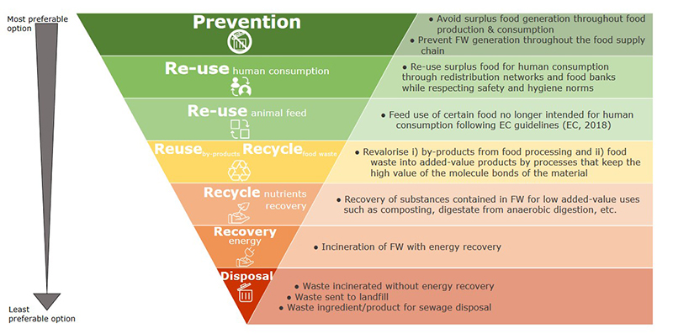
Jak naložit s potravinovým odpadem?
Zdroj: Brief on food waste in the European UnionSearch for available translations of the preceding, European Commission Joint Research Centre, 2020

Slide 13
Co dělá průmysl?
Využívat moderní technologie a zpracovávat i nepoživatelné části a vedlejší produkty
Podporovat integraci prevence vzniku potravinového odpadu do celého obchodního/dodavatelského řetězce
Lepší plánování/prognózy pro nákup surovin
Sledovat, měřit a vykazovat množství potravinových ztrát a odpadu, aby bylo možné je včas identifikovat a přijmout opatření
Nepodceňovat úlohu obalů při zajišťování kvality a bezpečnosti potravin a při prevenci jejich vzniku.
Nabízet spotřebitelům správné velikosti porcí – a správně je balit
Zlepšit postupy označování data trvanlivosti a jejich porozumění spotřebiteli
Zdroj: Recommendations for Action in Food Waste Prevention Developed by the EU Platform on Food Losses and Food Waste; 12 December 2019

Slide 14
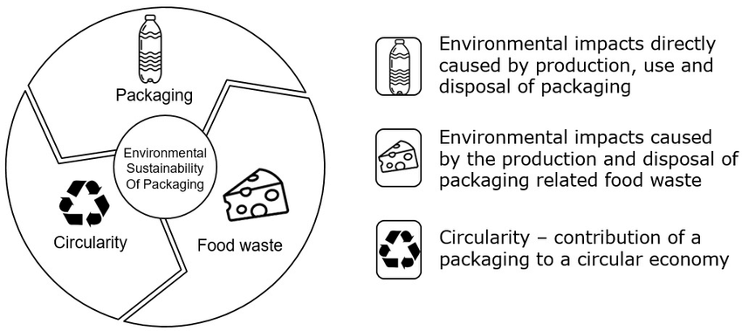
Balení – prodloužení trvanlivosti
Inteligentní obaly: Obaly s integrovanými senzory pro sledování podmínek a indikaci čerstvosti potravin.
Aktivní a inteligentní obaly: Obaly s antibakteriálními nebo antioxidačními vlastnostmi pro zpomalení degradace potravin.
Technologie modifikované atmosféry (MAP): Úprava složení vzduchu uvnitř obalu pro prodloužení životnosti potravin.
Zdroj: Assessing the Environmental Sustainability of Food Packaging: An Extended Life Cycle Assessment including Packaging-Related Food Losses and Waste and Circularity Assessment - Scientific Figure on ResearchGate. Available from: https://www.researchgate.net/figure/The-three-aspects-of-the-environmental-sustainability-of-food-packaging_fig3_331063617 [accessed 23 Oct, 2022]

Slide 15



Jaká je role zpracovatelského průmyslu?
obsah živin v surovině
ztráty živin
skladováním
způsob zpracování

Slide 16
Druhy zpracování potravin
většina potravin vyžaduje určitý druh zpracování
BEZPEČNOST
SENZORIKA
DOSTUPNOST
Fyzikální ošetření
Tepelné úpravy
Chemické úpravy
Biologické úpravy

Slide 17
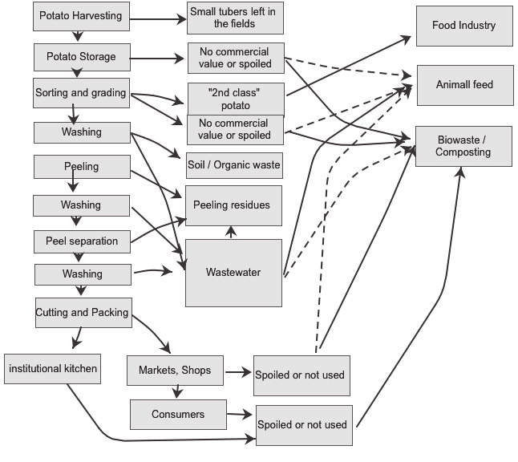
Zdroj: Ahokas, Mikko & Välimaa, A.-L & Lötjönen, Timo & Kankaala, A. & Taskila, Sanna & Virtanen, Elina. (2014). Resource assessment for potato biorefinery: Side stream potential in Northern Ostrobothnia. Agronomy Research. 12. 695-704.

Slide 18
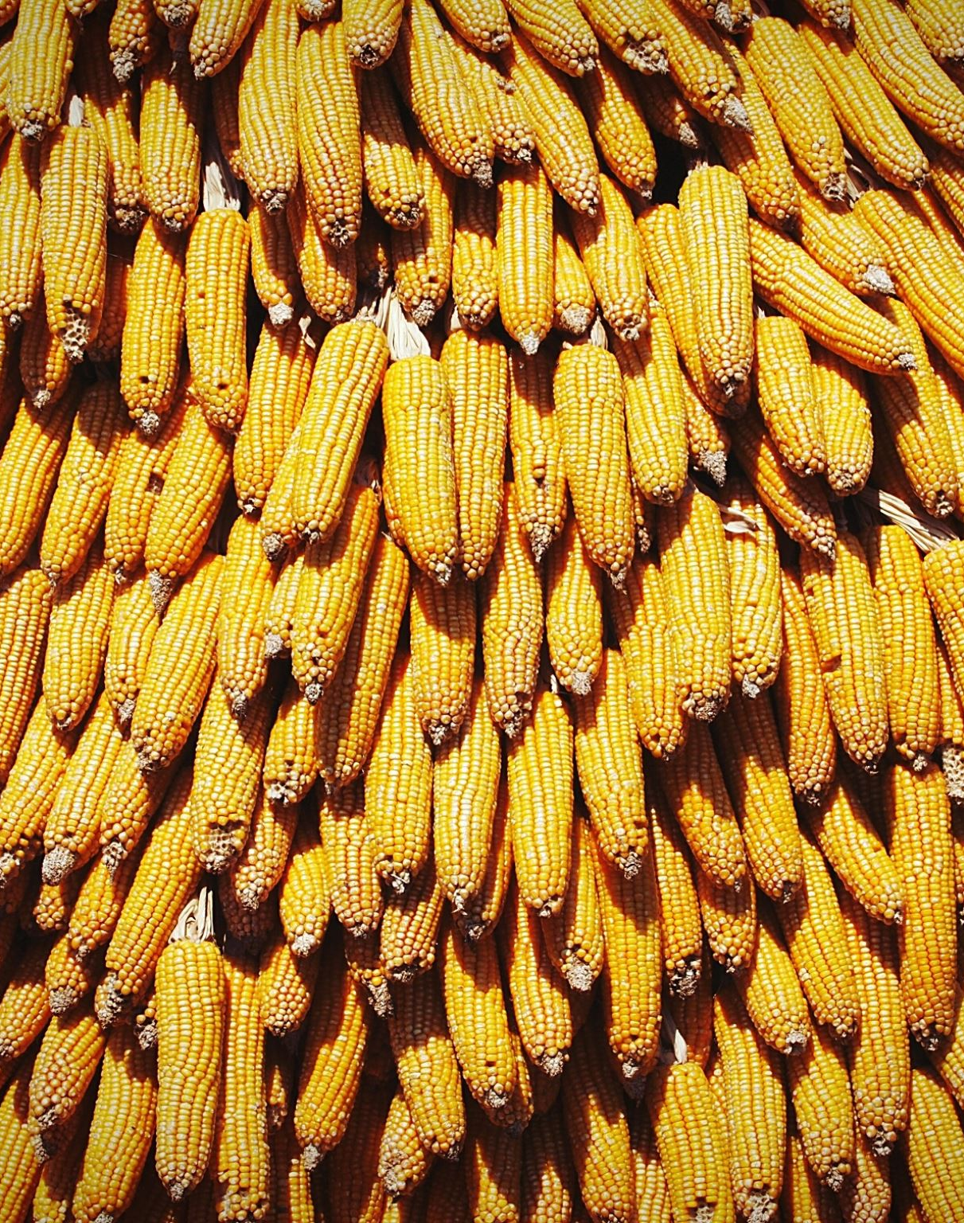
Metody zpracování
Zpracování zbytků na nové produkty: Využití neprodejných potravin (např. ovoce, zelenina) pro výrobu džusů, omáček nebo sušenek.
Sušení a dehydratace: Prodloužení trvanlivosti a snížení objemu odpadu pomocí sušení potravin.
Extruze a lisování: Využití vedlejších produktů (slupky, stonky) pro výrobu potravin nebo krmiv.
Ozařování
Vysoký tlak
Extruze
Lyofilizace
Pulzní elektrické pole
Membránové procesy

Slide 19
Extruze
Popis: Extruze je proces, při kterém se vedlejší produkty, jako jsou obilné slupky, semena, nebo zbytky ovoce, extrudují a vytváří se nové potravinové produkty, například tyčinky, cereálie nebo náhražky masa.
Příklad: Použití slupky obilí k výrobě extrudovaných snacků.

Slide 20
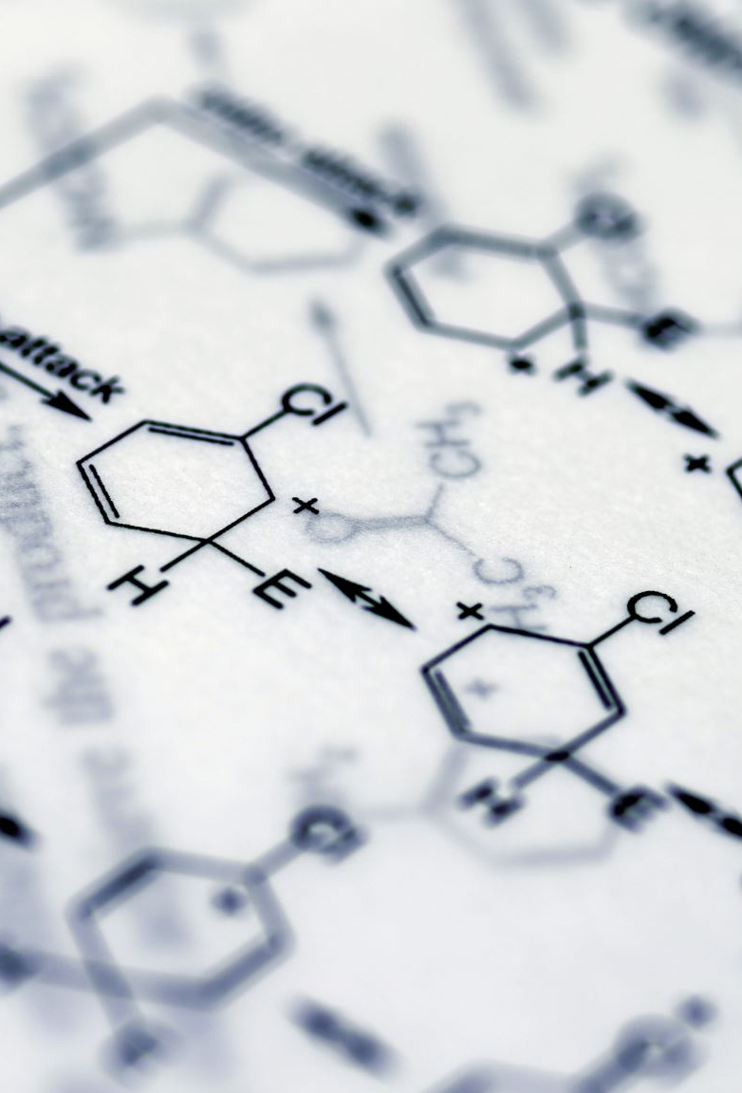
Enzymatická hydrolýza
Popis: Enzymatické hydrolyzování umožňuje přeměnu odpadních materiálů (např. kostí, rybích zbytků) na hodnotné proteiny nebo peptidy, které lze dále použít v potravinářství, krmivech nebo kosmetice.
Příklad: Využití rybích zbytků pro výrobu rybího proteinu používaného v potravinách a krmivech.

Slide 21
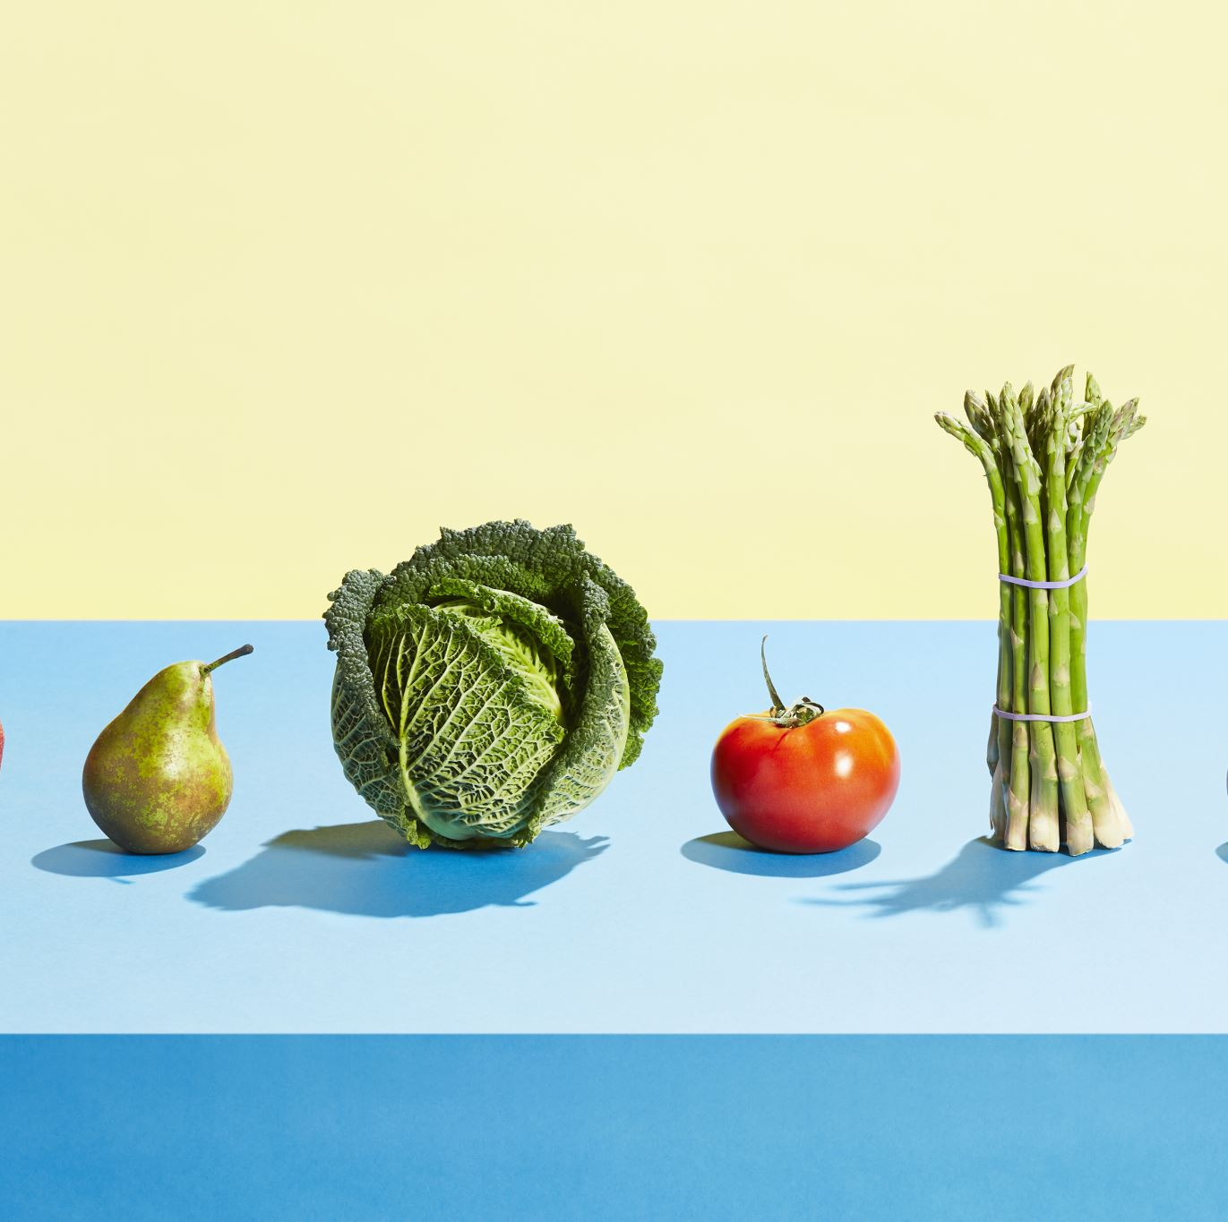
Fermentace
Popis: Fermentace umožňuje přeměnit potravinové odpady (např. ovoce, zeleninu) na nové produkty jako jsou kysané nápoje, bioplyny nebo organická hnojiva.
Příklad: Fermentace ovoce nebo zeleniny pro výrobu kysaných produktů, jako je kimchi nebo probiotické nápoje.

Slide 22
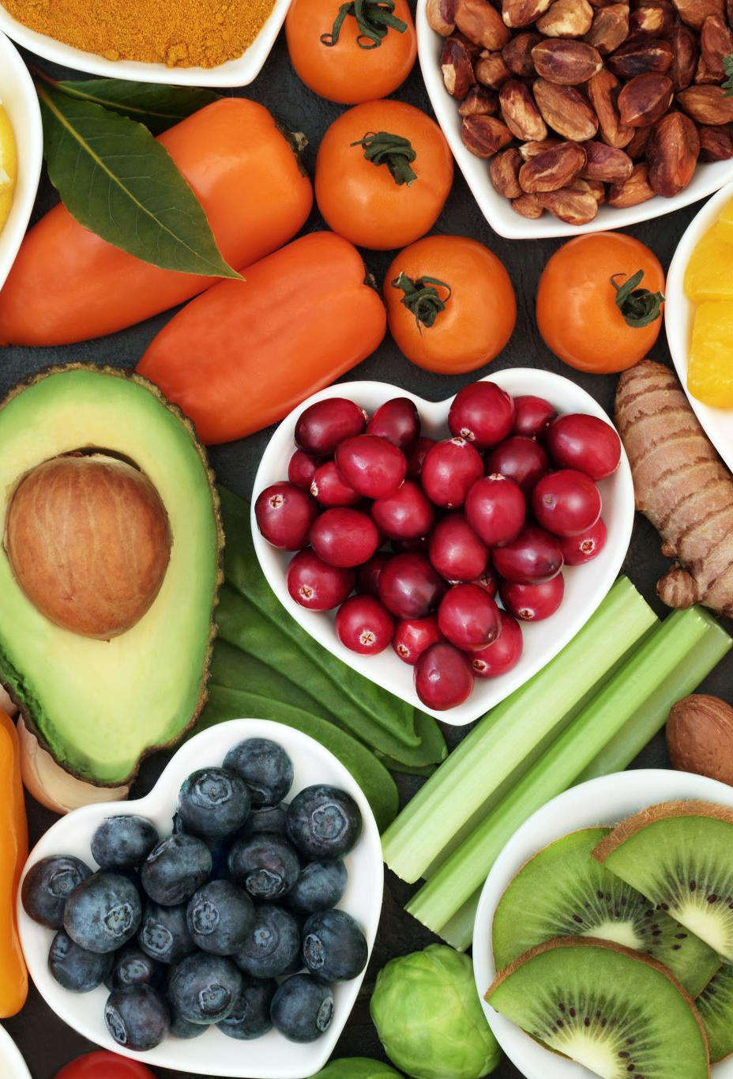
Sušení a lyofilizace
Popis: Tento proces využívá vedlejší produkty, jako jsou ovoce a zelenina, které by byly jinak ztraceny, a přeměňuje je na sušené nebo lyofilizované (mrazem vysušené) produkty s dlouhou trvanlivostí.
Příklad: Sušení neprodejných bobulí pro výrobu sušeného ovoce nebo práškových směsí.

Slide 23
Využití vlákniny
Popis: Z odpadu, jako jsou slupky ovoce a zeleniny, lze extrahovat cenné vlákniny, které se pak přidávají do potravin jako přísady pro zlepšení nutriční hodnoty (např. do cereálií, tyčinek).
Příklad: Použití jablečných slupek k výrobě jablečné vlákniny pro přidání do potravin.

Slide 24

Zpracování kvasnic
Popis: Odpadní kvasnice vznikající při výrobě piva, vína nebo chleba lze využít k produkci cenných nutričních doplňků, proteinů nebo aminokyselin.
Příklad: Využití kvasnicového odpadu k výrobě kvasnicových extraktů, které se používají jako přísady do potravin.

Slide 25
Pokrutiny
Popis: Zbytky z výroby olejů (např. olejové koláče z lisování semínek) se mohou použít k výrobě krmiv pro zvířata nebo jako zdroj cenných proteinů a tuků pro potravinářské účely.
Příklad: Použití zbytků slunečnicového oleje pro výrobu proteinu pro potravinářský průmysl.

Slide 26
Využití syrovátky
Popis: Mléčné odpady, jako je syrovátka, která vzniká při výrobě sýrů, mohou být recyklovány na výrobu proteinových prášků, nápojů nebo potravinových doplňků.
Příklad: Recyklace syrovátky na syrovátkový protein, který se používá v proteinových nápojích nebo se vrací do mléčných výrobků.

Slide 27
Využití melasy
Popis: Melasa, která obsahuje velké množství cukru, je ideální surovinou pro fermentaci a výrobu bioethanolu, což je obnovitelný zdroj energie.
Příklad: Melasa z cukrové třtiny je široce používána k produkci lihu nebo bietanolu v zemích, které se zaměřují na výrobu biopaliv.

Slide 28
Pekařská technologie
Recyklaci neprodaného pečiva zpět do těsta
Přeměnu starého pečiva na strouhanku nebo sušenky.
Využití obilných slupek, otrub a ovocných výlisků pro obohacení nutriční hodnoty pečiva.
Efektivní zpracování kvasnicového odpadu pro přidání nutričních přísad do výrobků.

Slide 29
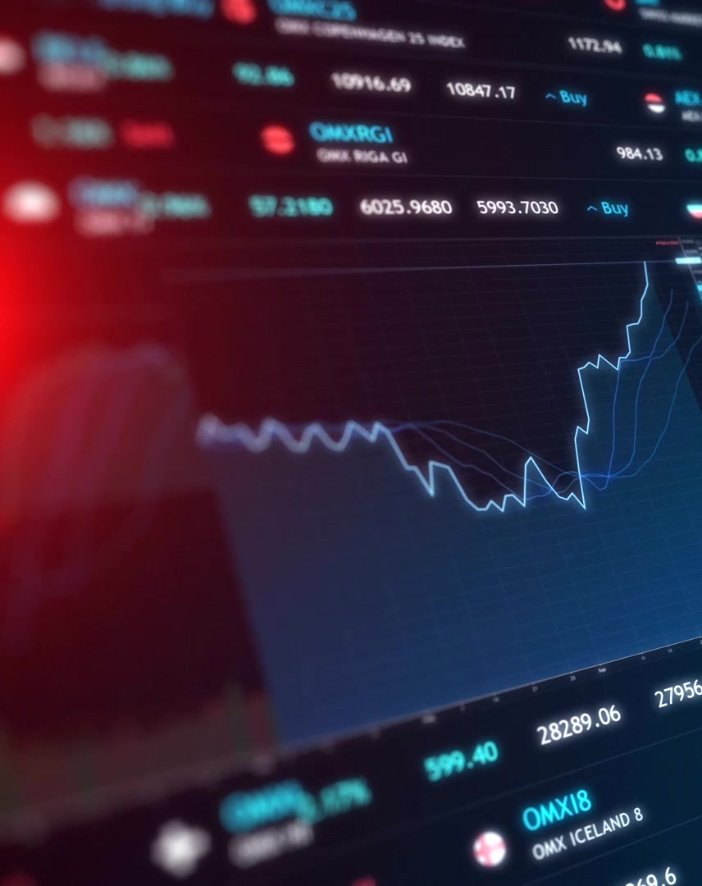
Analýza a predikce poptávky
Pokročilé analytické nástroje: Software a AI pro analýzu historických dat o prodeji a poptávce pro přesnější předpovědi a optimalizaci výroby.
AI pro optimalizaci výroby: Predikce kvality surovin a optimalizace výrobního procesu ke snížení odpadu.
Systémy pro predikci trvanlivosti: Technologie predikující, kdy bude potravina neprodejná, a navrhující způsoby jejího využití.

Slide 30
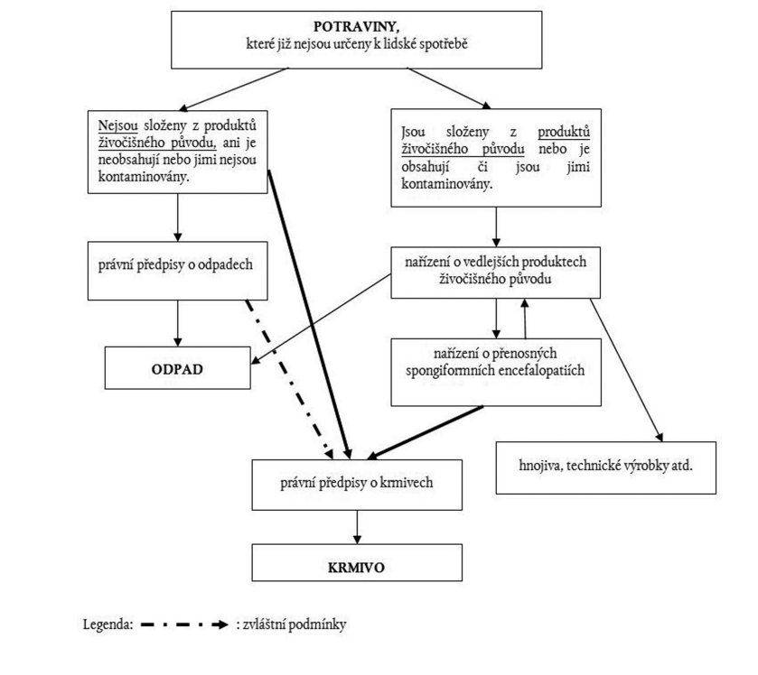
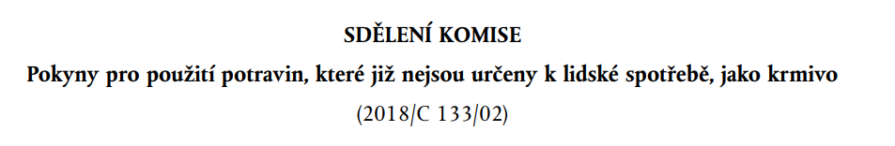
Využití vedlejších produktů do krmiv
Využití vedlejších produktů z masa: Efektivní využití vedlejších produktů (kosti, vnitřnosti) na želatinu, kolagen nebo krmiva.

Slide 31
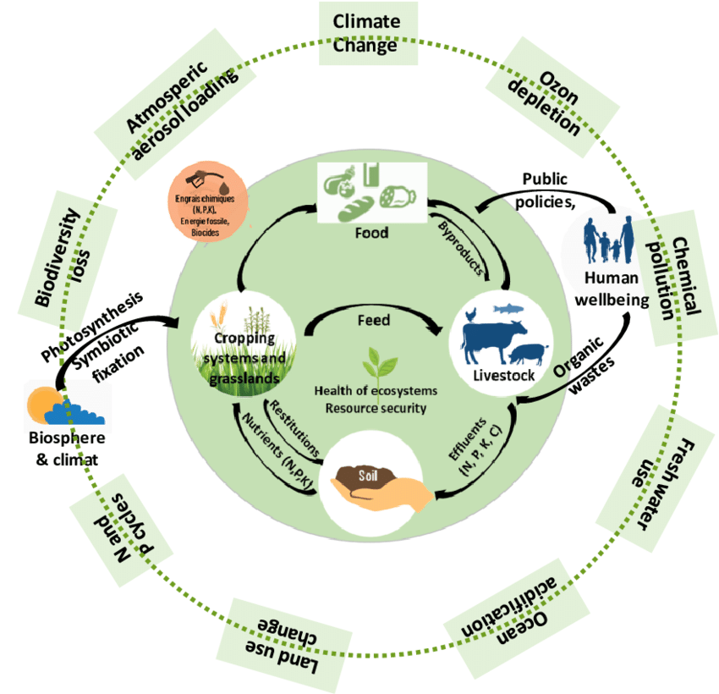
Role živočišné výroby
Zdroj: peyraud, jean-louis & Macleod, Michael. (2020). Study on Future of EU livestock: how to contribute to a sustainable agricultural sector? Final report EUROPEAN COMMISSION Directorate-General for Agriculture and Rural Development. 10.2762/810306.

Slide 32
Role hmyzu
Přeměna potravinového odpadu na bílkoviny
Hmyz se živí organickým odpadem a přeměňuje ho na vysoce kvalitní bílkoviny a tuky, které lze použít pro krmiva pro zvířata nebo pro lidskou spotřebu (hmyzí proteiny).
Kompostování a zpracování organického odpadu
Hmyz se podílí na rozkladu organického odpadu, což pomáhá přeměnit potravinové zbytky na kompost nebo organická hnojiva, která mohou být využita v zemědělství pro zlepšení kvality půdy.
Produkce bioplynu a energie
Po zpracování potravinového odpadu hmyzem může být zbytek odpadu (např. chitiny) využit pro výrobu bioplynu, což přispívá k energetické soběstačnosti a snížení uhlíkové stopy.

Slide 33
Děkuji za pozornost!

